Slide 1
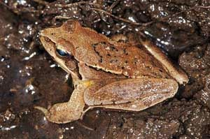
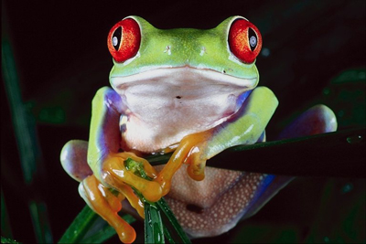
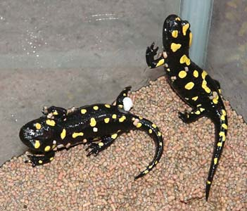
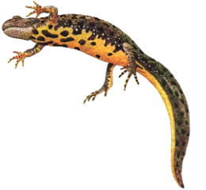
Різноманітність земноводних.

Slide 2
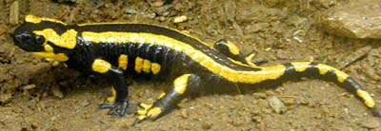
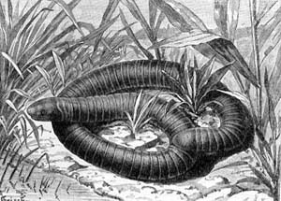
Ряди земноводних:
Ряд Безхвості
Ряд Хвостаті
Ряд Безногі

Slide 3
Безхвості земноводні

Slide 4
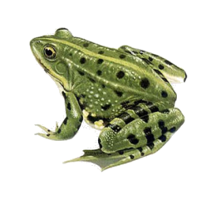
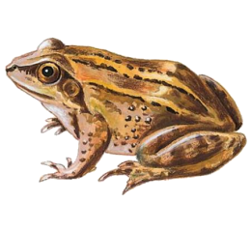
Гостроморда жаба Їстівна жаба

Slide 5
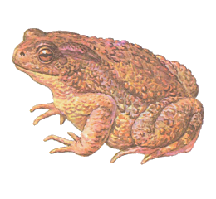
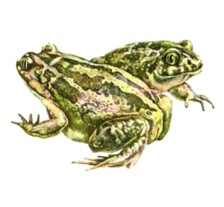
Ропуха звичайна Часничниця

Slide 6
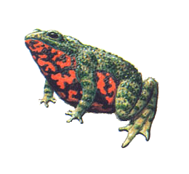
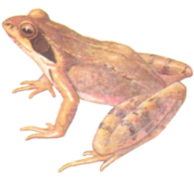
Жаба прудка Кумка червоночерева

Slide 7
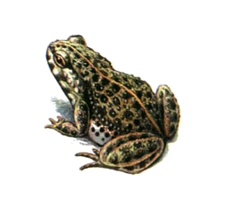
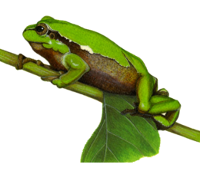
Ропуха очеретяна Деревна жаба

Slide 8
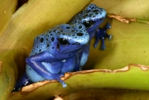
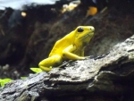
Надзвичайно ядовиті жаби ! Їх ядом деякі племена змазують стріли для полювання. Він у 35 разів сильніший за яд кобри. Це тропічні дереволази.

Slide 9
Хвостаті земноводні

Slide 10
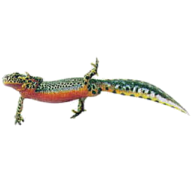
Тритон альпійський

Slide 11
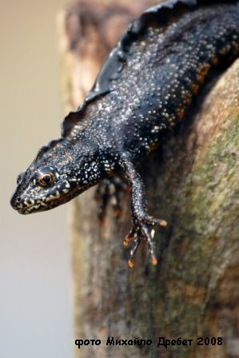
Тритон гребенястий

Slide 12
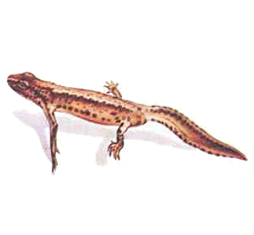
Тритон карпатський – ендемік Карпат

Slide 13
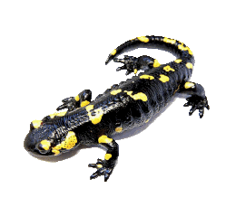
Саламандра плямиста

Slide 14
Безногі земноводні

Slide 15
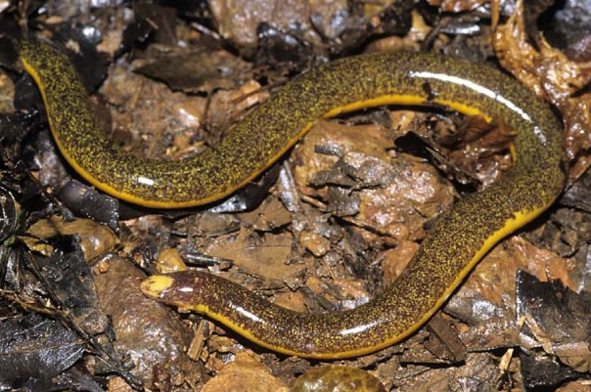
Рінатрема

Slide 16
Кільчаста черв'яга

Slide 17
відеофрагменти

